Slide 1
Guía de Arquitectura de Aplicaciones en Flutter
Justine Barreto Angarita
Andrés Evertsz Hernández

Slide 2
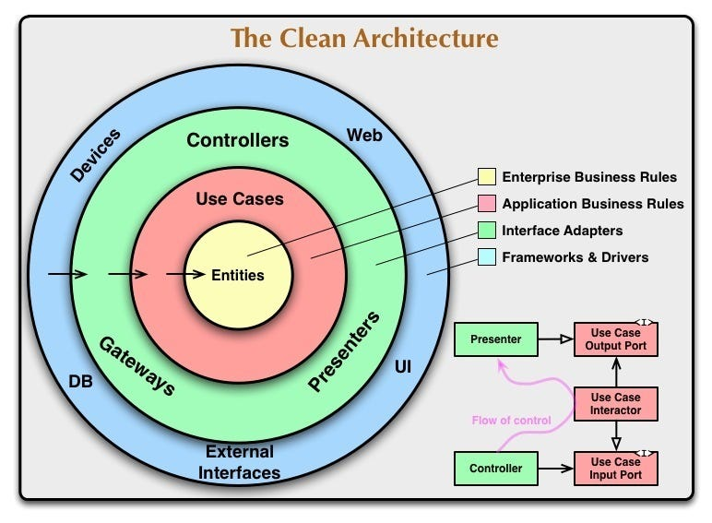
ARQUITECTURA DE UNA APP
Define cómo está estructurada una aplicación.
La UI layer, encargada de la interfaz con el usuario.
Data layer, que gestiona los datos y la lógica.
Una Domain layer opcional, que se usa en apps más grandes.

Slide 3
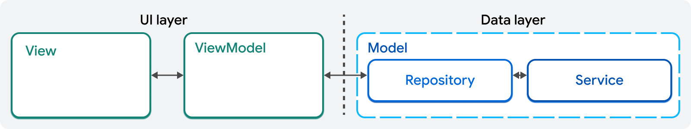
ESTRUCTURA GENERAL DEL PROYECTO

Slide 4
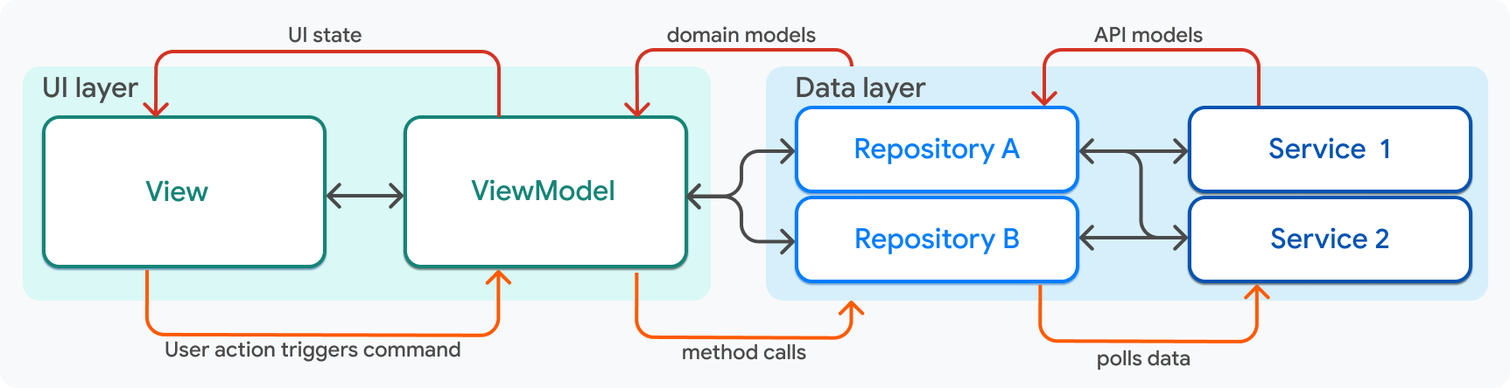
EL PATRÓN MVVM
Model-View-ViewModel.
La View muestra la información al usuario.
La ViewModel contiene la lógica de la interfaz.
Model representa los datos, que en Flutter se dividen en Repositories y Services.

Slide 5
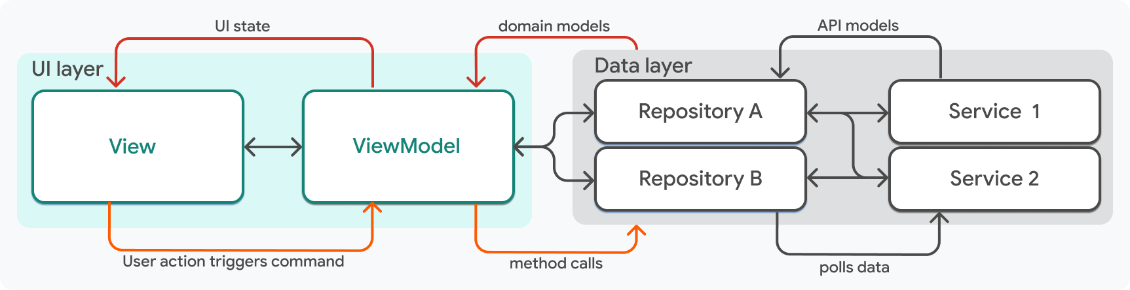
Capa de interfaz (ui layer)
La UI layer se encarga de interactuar con el usuario.
View: widgets de Flutter.
Se encargan de mostrar los datos y reaccionar a eventos como clics o formularios. No deben contener lógica compleja.
ViewModel: lógica de presentación.
Recibe datos de los repositorios, los transforma y los pasa a la vista. También guarda el estado de la pantalla.

Slide 6
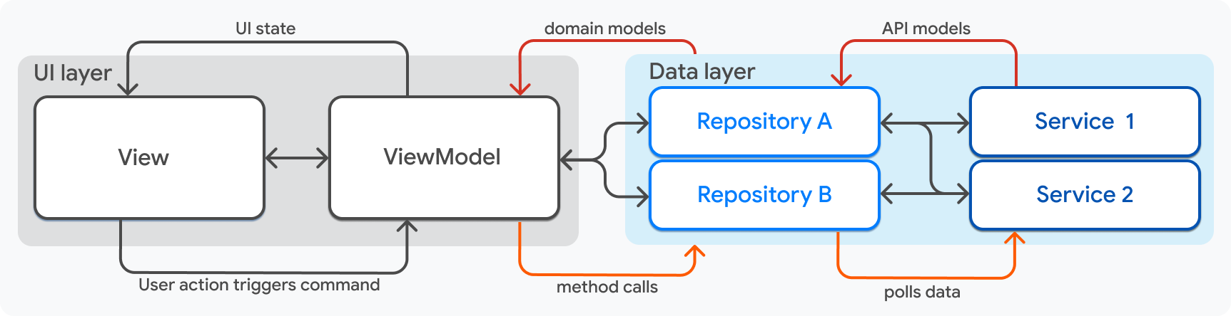
Capa de datos (data layer)
La Data layer maneja toda la información y la lógica del negocio.
Repositories:
Obtienen información desde los servicios, la transforman y la entregan lista a la ViewModel. Manejan caché, errores y actualizaciones automáticas.
Services:
Son los que se comunican con el mundo exterior: APIs, bases de datos o el sistema operativo. Traen o envían información.

Slide 7
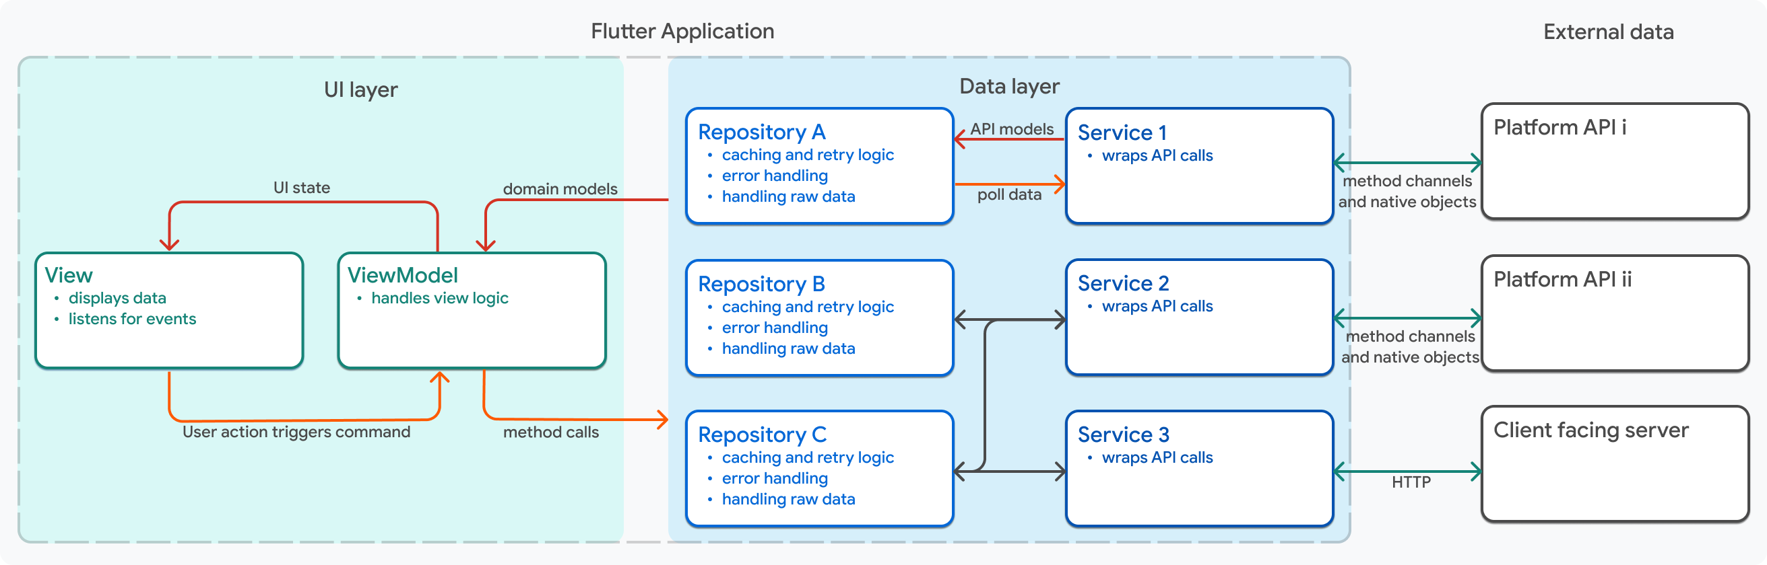
Flujo de datos entre capas
El usuario interactúa con la View.
La View llama un comando de la ViewModel.
La ViewModel consulta datos en uno o varios Repositories.
Los Repositories usan los Services para acceder a fuentes externas.
Los datos regresan hacia la ViewModel, y finalmente la View se actualiza.

Slide 8
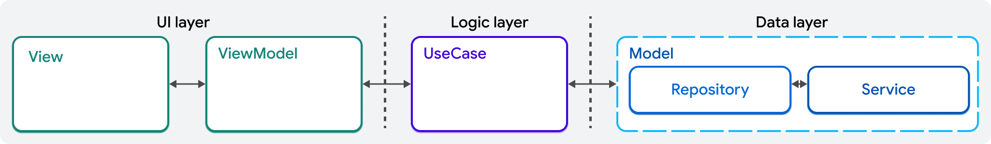
Capa de Dominio (Domain Layer)
Aquí aparecen los UseCases, que encapsulan la lógica del negocio.
Por ejemplo: “registrar usuario”, “enviar notificación”, “descargar reporte”.

Slide 9
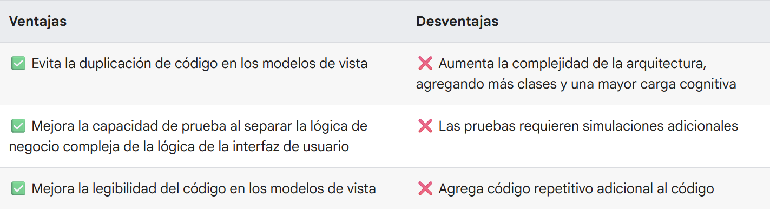
Ventajas y desventajas de los usecases

Slide 10
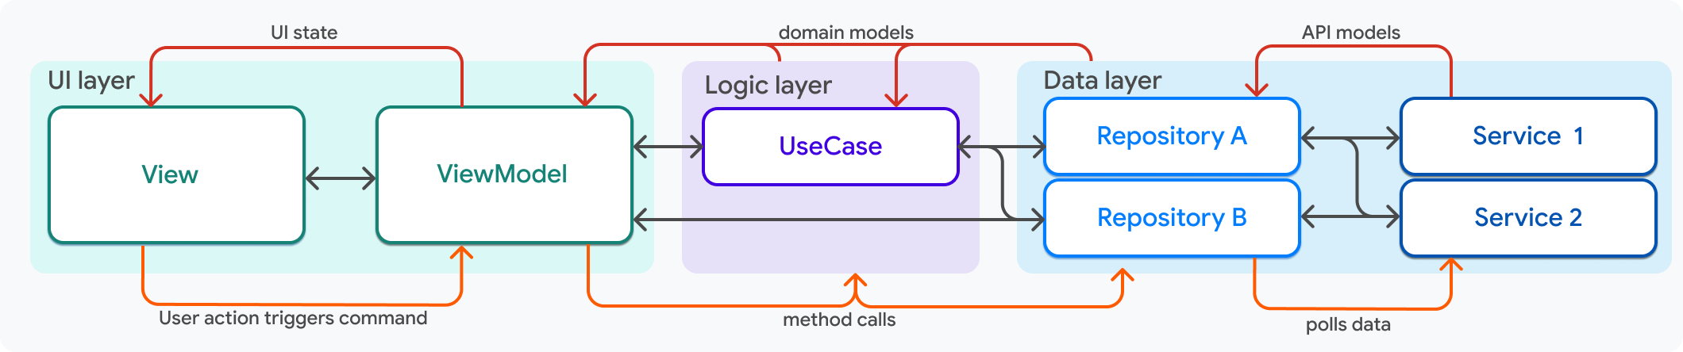
Estructura completa con Domain layer
La UI layer muestra y gestiona la interfaz.
La Domain layer contiene los UseCases.
La Data layer maneja los datos y la conexión con APIs.

Slide 11
conclusión
La guía de arquitectura de Flutter se basa en MVVM y busca lograr claridad, escalabilidad y facilidad de mantenimiento.
La UI layer se encarga de la interacción con el usuario.
La Data layer gestiona la información y la lógica.
Y la Domain layer, cuando existe, encapsula procesos más complejos.
Seguir esta arquitectura hace que los proyectos sean más ordenados, reutilizables y fáciles de probar.

